Slide 1
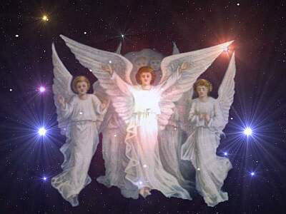
TRABAJO DEL SEMINARIO AULA VIRTUAL
REALIZADO POR VIKI Y ANGELES

Slide 2
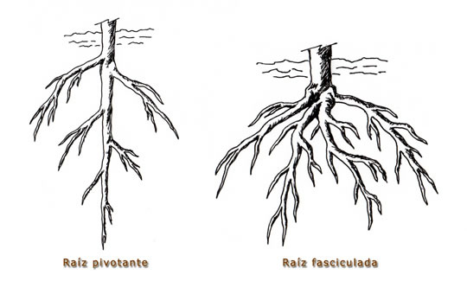
RAÌCES

